Slide 1
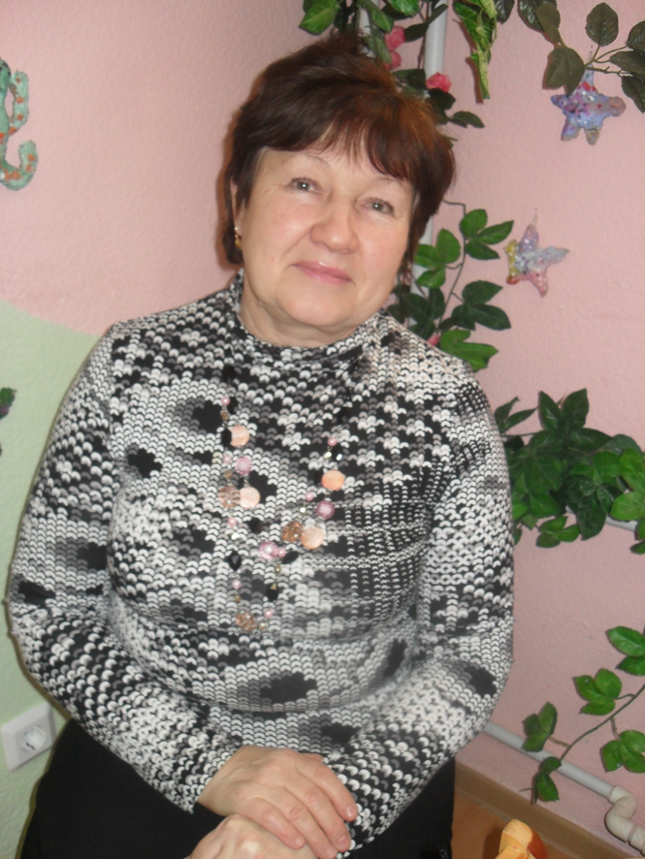
Муниципальное автономное дошкольное образовательное учреждение детский сад №10 Методическая разработка: развитие речи «Медвежья семья»
Авторы проекта: Комина Зоя Геннадьевна
Первая квалификационная категория

Slide 2
Цель проекта: Знакомство с внешними признаками медведя. Научить образовывать слова с уменьшительно-ласкательным значением. Развивать внимание, память, речь.

Slide 3
I часть. Рассказывание по сюжетной картинке «Медвежья семья».
«Медведь – большой, а медвежата – маленькие. Какие медвежата?». Ответы детей.
«Живут они в лесу. Папа-медведь и мама-медведица учат медвежат находить в лесу ягоды, корешки, доставать мед в пчелиных ульях. Медвежата очень любят играть, бегать по лесу, кувыркаются на земле и весело рычат: Р-ры-ы-ы-ы! А медведь не разрешает медвежатам баловаться, далеко убегать от мамы и сердито рычит на них: Р-ры-ы-ы-ы-ы!
Как рычат медвежата? Тихо! А медведь – громко».
Воспитатель во время рассказа произносит рычания по-разному: высоким и низким голосом. Дети повторяют так же.

Slide 5
II часть. Игра.
Воспитатель предлагает поиграть детям в игру и читает стихотворения, показывая движения:
Мишка по лесу гулял (Шагают на месте)
Мишка шишки собирал (Собирают шишки с пола)
Очень мишка наш устали (Наклоняют голову влево, вправо)
Сел мишутка, задремал! (Прикладывают сложенные вместе ладошки к щеке)

Slide 6
III часть. Аппликация «Яблоки на тарелочке для мишек»
Ход:
«Скоро обед и мишки проголодались! Давайте их угостим? Мы с вами сейчас положим яблочки на тарелочки. Посмотрите, сколько у меня тарелочек! Я дам их каждому. У меня есть много яблок: красные, желтые, зеленые! Мы с вами сейчас наклеим их на тарелочку и будем угощать мишек.»
Закрепить с детьми цвет и величину яблок.
Закрепить понятия: тарелочка круглая и яблоки круглые.
Учить составлять композицию красиво, располагая яблоки на тарелке.
Развивать эстетическое восприятие.
Формировать доброе отношение к родителям, желание сделать приятное для них.

